Slide 1
Formuler ma question de recherche
Enseignement du 28 avril 2026

Slide 2
La méthode découle de la question de recherche…
Question de recherche ?
Analyse qualitative
explorer ou de recueillir un vécu, une expérience...
Analyse quantitative
analyser, évaluer, estimer ou décrire
Revue de la littérature +/- méta-analyse

Slide 3
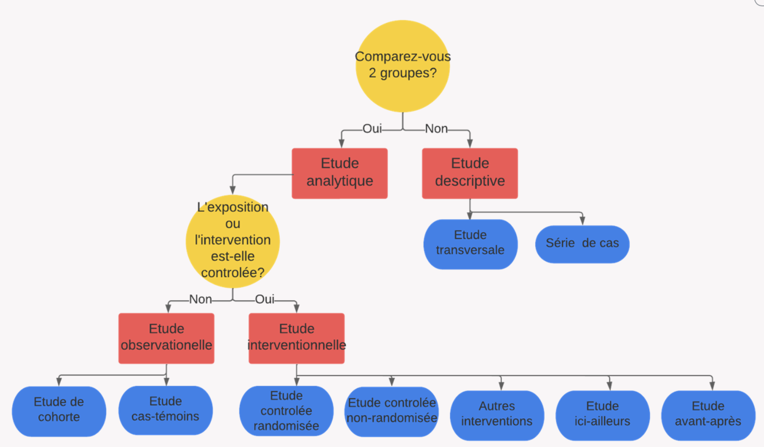
Méthode quantitative

Slide 4
Comprendre un phénomène
Question de recherche ouverte
Recherche qualitative
Explorer le vécu d’un phénomène
Groupe d’individu en situation
Processus social
Représentation d’un groupe social
Evolution de la question de recherche

Slide 5
Explorer le vécu d’un phénomène
Groupe d’individu
en situation
Processus social
Représentation d’un groupe social
Etnographie ou analyse de discours
- Observation
Analyse phénoménologique interprétative
- Entretien individuel
Théorisation ancrée
Focus groupe
Entretien individuel
Observation
Evolution de la question de recherche

Slide 6
Démarches réglementaires
Toutes les thèses sont concernées par les démarches réglementaires :
RGPD
CNIL
En fonction du sujet, d’autres démarches peuvent être nécessaires :
Avis d’un comité d’éthique
Avis d’un CPP

